Slide 1
В Муниципальном бюджетном дошкольном образовательном учреждении комбинированного вида Детский сад №13 «Звездочка» города Бирска муниципального района Бирский район Республики Башкортостан
функционирует структурное подразделение Центр родительского просвещения, в рамках национального проекта «Государственная поддержка некоммерческих организаций в целях оказания психолого–педагогической, методической и консультативной помощи граждан, имеющих детей».
Оказание диагностической и консультативной помощи родителям
( законным представителям) детей дошкольного возраста в условиях консультативного центра.
ЖДЕМ ВАС,
Уважаемые Родители!

Slide 2
Цель:
Обеспечение единства и преемственности семейного и общественного воспитания,
оказание психолого-педагогической помощи родителям,
поддержка всестороннего развития личности детей,
не посещающих образовательное учреждение.

Slide 3
Задачи:
Информирование родителей о необходимости оказания квалифицированной помощи ребенку
Оказание консультативной помощи родителям
Использование инновационных форм работы с родителями
Проведение комплексной профилактики различных отклонений в развитии детей, не посещающих ДОУ
Взаимодействия между ОУ и другими организациями социальной и медицинской поддержки детей и родителей
Ранняя диагностика детей, имеющих проблемы в развитии

Slide 4
Основные принципы работы Центра Родительского просвещения ДОУ
добровольность,
компетентность,
соблюдение педагогической этики.

Slide 5
Формы работы:
(индивидуальные, подгрупповые, групповые)
круглые столы;
консультации;
мастер – классы;
тренинги с родителями;
занятия и игры с детьми;
- совместные праздники развлечения.

Slide 6
Основные виды деятельности Центра Родительского просвещения
Работа по созданию клиентской базы, на основании взаимодействия консультативного пункта с комиссиями по комплектованию.
Проведение комплексного обследования (консультирование) детей в возрасте от 0 до 7 лет по запросам родителей (законных представителей).
Проведение семинаров для родителей (законных представителей) по повышению грамотности в вопросах образования и расширения представлений
в сфере педагогических и специальных знаний.

Slide 7
Основные направления деятельности
Центра Родительского просвещения ДОУ
Психолого-медико-педагогическое обследование
-выявление первичных нарушений
-индивидуальное психологическое обследование
-разработка индивидуальной программы
Организация коррекционной работы с детьми
(индивидуальные занятия)
Работа с родителями
-индивидуальная (анкетирование, беседа, организация коррекционной работы)
-групповая (консультации, тренинги, семинары)
Направление на ПМПК

Slide 8
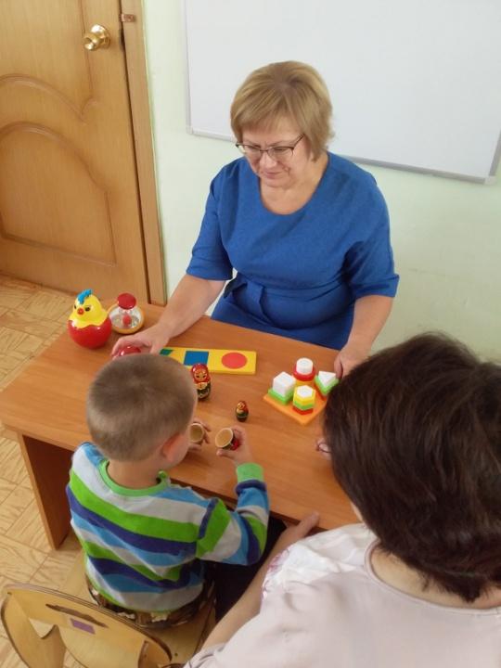
Педагог-психолог
Проводит диагностику психического развития детей раннего и дошкольного возраста.
Устанавливает причины проблемных форм развития и поведения ребёнка.
Консультирует родителей о возможных путях коррекции отклонений в психологическом развитии ребёнка.
Осуществляет психологическое сопровождение детей и членов их семей в процессе консультативной и психолого-коррекционной работы с ними.

Slide 9
В рамках Центра родительского просвещения мы обсуждаем широкий круг вопросов:
социализация детей дошкольного возраста, не посещающих образовательные организации;
возрастные и психические особенности детей;
готовность к обучению в школе;
профилактика различных отклонений в физическом, психическом и социальном развитии детей дошкольного возраста, не посещающих образовательные организации;
организационная игровая деятельность;
организация питания детей;
создание условий для закаливания и оздоровления детей.

Slide 10
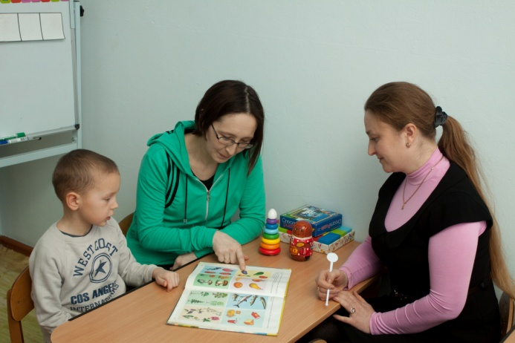
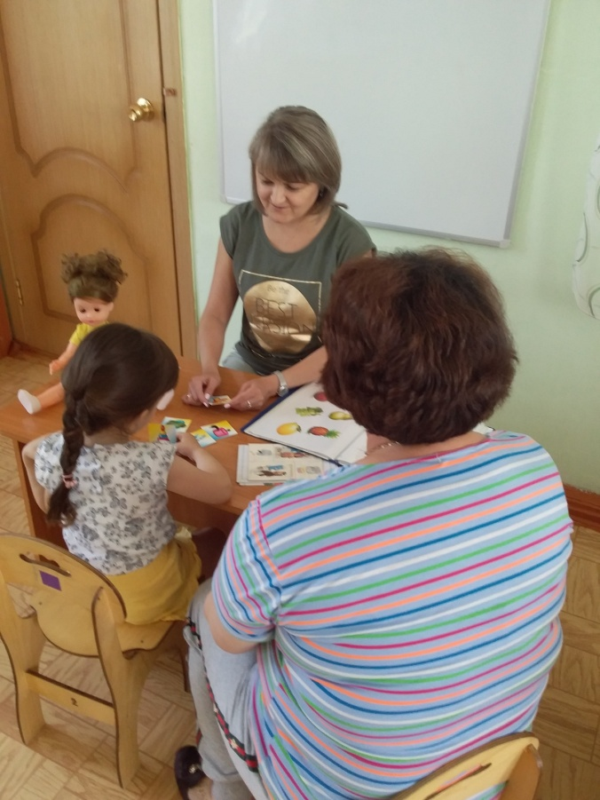
Учитель-логопед
Проводит в присутствии родителей первичную диагностику уровня развития речи ребёнка.
Выявляет недостатки и причины речевого недоразвития детей раннего и дошкольного возраста.
Организует и проводит индивидуальные занятия с детьми в присутствии родителей (законных представителей).
Осуществляет коррекционно-развивающую деятельность с целью развития артикуляционного аппарата, мелкой моторики, слуха и речи ребёнка.
Проводит индивидуальные и подгрупповые консультации для родителей (законных представителей) с целью обучения приёмам постановки звуков, развития грамматического строя речи, связной речи.
Направляет детей со сложной структурой дефекта на ПМПК.

Slide 11
Формирование педагогической культуры
Просвещение родителей
Диагностическое развитие ребенка, выявление причин и механизмов нарушений
Результативность
Оказание коррекционной помощи
Выявление потенциальных возможностей детей
Определение индивидуальных особенностей
Контактные телефоны:8(34784) 2-25-81; 2-30-36
Адрес электронной почты:Zvezdozka13@rambler.ru
Адрес альтернативного (информационного) сайта:zvezdochka13.ru

